Slide 1
离散数学
Discrete Mathematics
主讲人： 陈 臣
联系方式：
手机：13981320161
Q Q: 328168552
E-mail:chenziyu6732@163.com

Slide 2
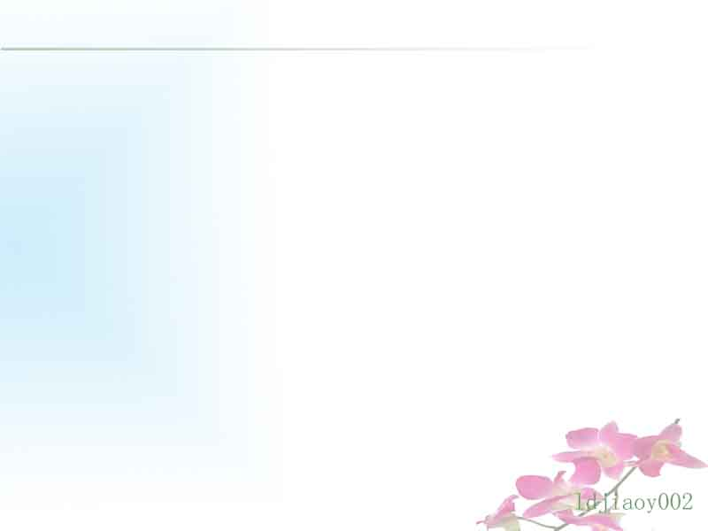
陈臣老师简要介绍
◎1980年12月出生于四川平昌，2005年7月毕业于电子科技大学计算机专业，获硕士学位。目前主要从事智能计算 、信息技术等科研工作,讲师。
◎经历：2005年7月至2006年5月，就职于四川省平昌县房管局；2006年6月至2009年12月，就职于萍乡学院，任计算机系副主任。
◎科研：共发表科研论文30余篇，其中，SCI/EI/ ISTP收录8篇，10余篇国内核心，著作2部（近100万余字），主持国家级课题1项，参与省级课题2项，主持校级课题1项，获全国鲁迅文学奖2项（国家级），获校级各类奖励10项。
◎教学： 《高等数学》、《C程序设计》、 《电路分析》、 《人力资源管理》、《诗歌鉴赏》、 《数据结构》、《网络安全技术》、《信息安全原理与应用》、《现代信息技术》、《数字信号处理》、《数据库理论》、《接口技术》及《计算机应用基础》等。
◎社会荣誉与职务：入选江西省百千万人才工程、萍乡市科技人才称号；《中国科教创新导刊》特邀编审、IEEE member,IEEE IITA等国际会议审稿。
愿与大家共同学习、研究

Slide 3
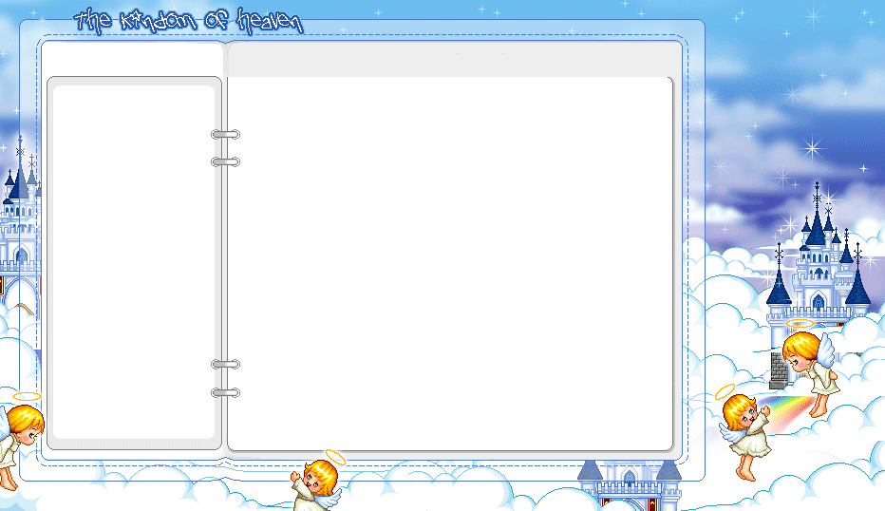
关于上课的几点说明
■上课时，请准时，杜绝迟到、早退等；
■上课期间，请把通信工具设置为“静音”或“关机”，杜绝睡觉、闲谈以及不雅之行为；
■若有急事暂时离开，需向老师请假告之；
■课后请认真复习，多与他人交流学习知识；

Slide 4
离散数学的由来与发展:
一、古老
历史:
计数:自然数
发展:
图论:Konigsberg七桥问题
二、年青
新生:
计算机:二进制运算
软件形式化

Slide 5
离散数学
研究离散量的关系的一门科学。
研究离散结构的数学分科。（辞海）
内容：数理逻辑（Mathematics Logic)
集合论 (Sets)
代数结构（Algebra Structure)
组合论（Combination)
图论（Graph Theory)
线性代数 (Linear Algebra )
概率论（Propability Theory)……

Slide 6
离散数学的后继课程：
数据结构、编译技术、数据库、
软件形式化、算法分析与设计、
人工智能、数据挖掘、……
离散数学：计算机类、软件工程专业核心课程；
信息类专业、信管类专业必修课程

Slide 7
教材&参考书
教材：离散数学 屈婉玲、耿素云、张立昂 高教社 2008
参考书：
1、Discrete Mathematics and Its Application (5Ed 2003)
Kenneth H. Rosen（McGraw-Hill、 机械工业出版社）
http://www.mhhe.com/rosen
2、Discrete Mathematics 6Ed: Richard Johnsonbaugh 2005
电子工业出版社 http://www.prenhall.com/johnsonbaugh
3、离散数学 左孝凌、李为褴、刘永才， 上海科技 1987
4、离散数学（修订版）耿素云、屈婉玲 ，高教社 2004
5、离散数学 （第2版）屈婉玲、耿素云、张立昂 ， 清华大学 2008
6、离散数学 董晓蕾、曹珍富 ， 机械工业出版社 2009

Slide 8
相关网站:
http://www.mhhe.com/rosen
http://www.prenhall.com/johnsonbaugh
http://www.fusc-ba.org/discrete/index.htm 离散数学专题网
http://www.jpk.pku.edu.cn/pkujpk/course/lssx/ 北京大学
http://www.fusc-ba.org/discrete/xxwb/jdck/cks/index.htm
王元元、张桂芸---《离散数学导论》
http://source.eol.cn/gjpxw/thujsj/012/ 清华同方---离散数学（上）
http://www.ccshu.org/shu/lssx/home.htm 上海大学
http://course.bnu.edu.cn/course/bnucourse/discretemath/
北京师范大学

Slide 9
离散数学课程的学习方法:
强调：逻辑性、抽象性；
注重：概念、方法与应用

Slide 10
用一组基本的指令来编制一个计算机程序，非常类似于从一组公理来构造一个数学证明。
D.E.Knuth
我现在年纪大了，搞了这么多年软件，错误不知犯了多少，现在觉悟了。我想，假如我早在数理逻辑上好好下点功夫的话，我就不会犯这么多错误。不少东西逻辑学家早就说过了，可是我不知道。要是我能年轻20岁的话，我就会回去学逻辑。
E.W.Dijkstra

